Slide 1
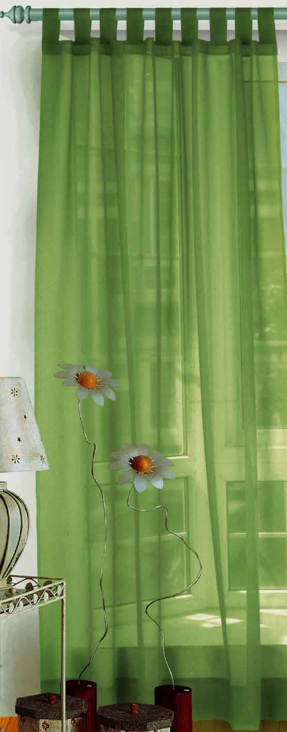
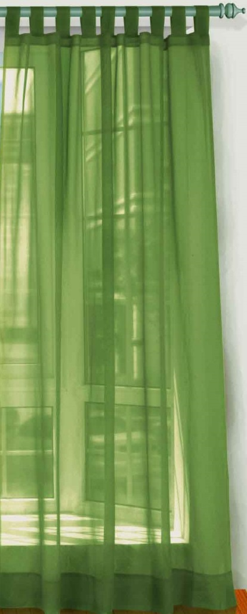
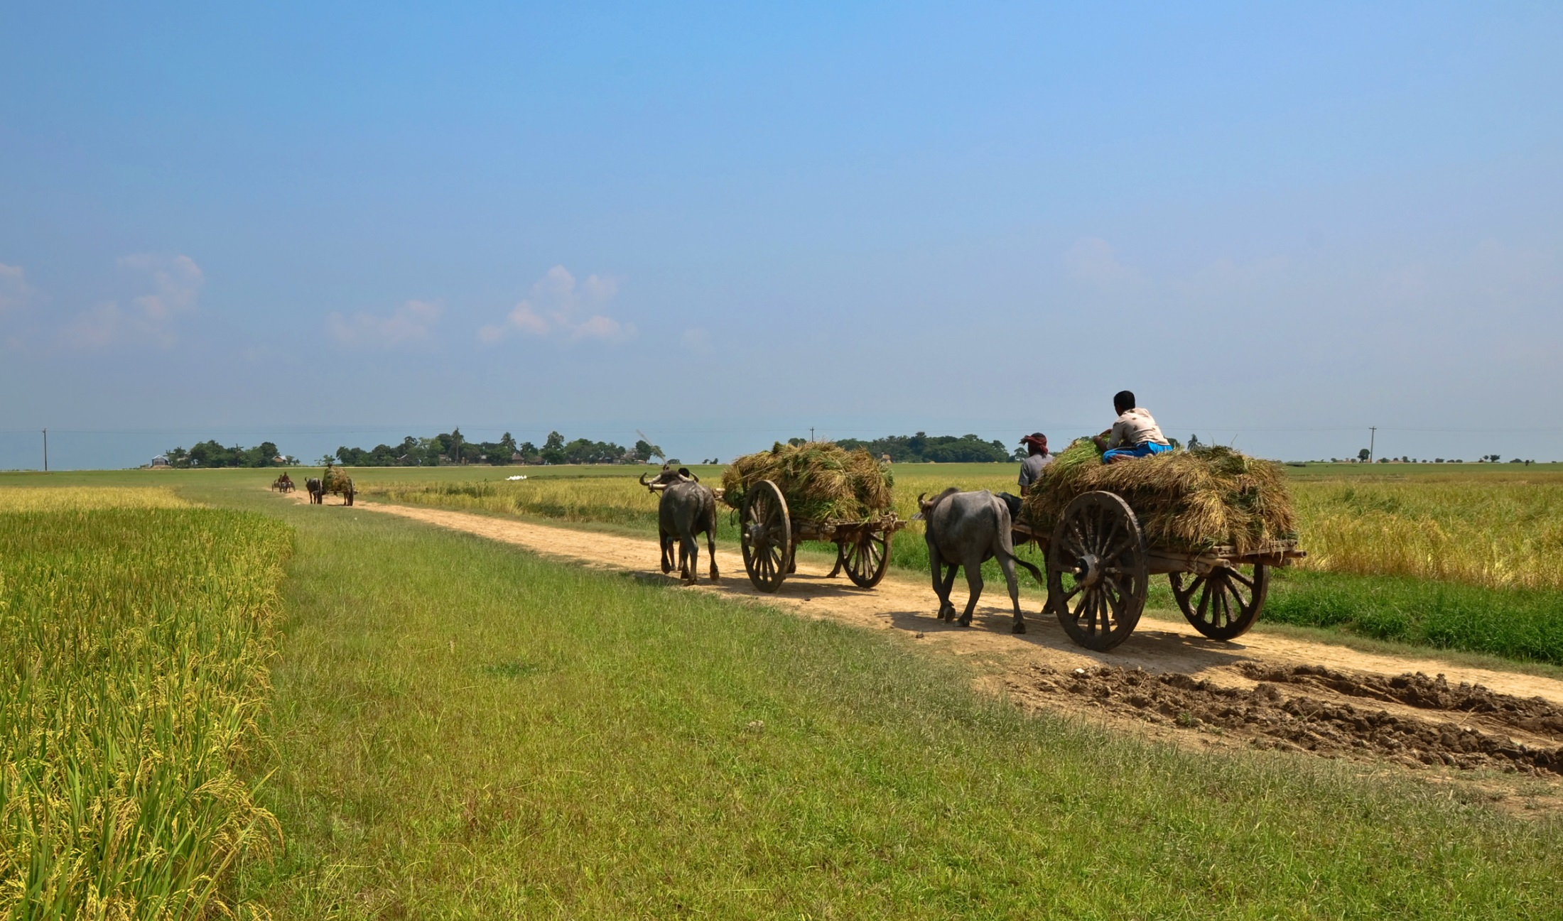
স্বাগতম
Notes:
শিক্ষক শিক্ষার্থীদের শুভেচ্ছা জানাবেন

Slide 2
পরিচিতি
ক্ষিতীশ সরকার
সহকারী শিক্ষক ( আইসিটি)
durga1915@gmail.com
শ্রেণি : নবম
বিষয় : বাংলা ২য় পত্র
সময় : ৫০ মিনিট।
কৃষ্ণগোবিন্দ উচ্চ বিদ্যালয় , বাংলা, নেত্রকোনা।

Slide 3
বাক্যের অর্থ সুস্পষ্টভাবে প্রকাশ করার জন্য বাক্য উচ্চারণের সময় বাক্যের মাঝে ও শেষে বিরতি দিতে হয়। এই বিরতির পরিমাণ প্রয়োজন অনুযায়ী কম-বেশি হয়ে থাকে। আবার বাক্য উচ্চারণের সময় বিভিন্ন আবেগের জন্য উচ্চারণ বিভিন্ন হয়ে থাকে। বাক্যটি লেখার সময় এই বিরতি ও আবেগের ভিন্নতা প্রকাশ করার জন্য যে চিহ্নগুলো ব্যবহার করা হয়, তাদেরকে কী বলে?

Slide 4
বিরাম চিহ্ন, যতি চিহ্ন বা ছেদ চিহ্ন

Slide 5
শিখনফল
এ পাঠ শেষে শিক্ষার্থীরা…
বিরাম চিহ্ন কাকে বলে তা বলতে পারবে।
বিরাম চিহ্ন চিহ্নিত করতে পারবে।
বিভিন্ন প্রকার বিরাম চিহ্নের ব্যবহার করতে পারবে।

Slide 6
বিরাম চিহ্ন: বাক্যের অর্থ সুস্পষ্টভাবে প্রকাশ করার জন্য বাক্য উচ্চারণের সময় বাক্যের মাঝে ও শেষে বিরতি দিতে হয়। এই বিরতির পরিমাণ প্রয়োজন অনুযায়ী কম-বেশি হয়ে থাকে। আবার বাক্য উচ্চারণের সময় বিভিন্ন আবেগের জন্য উচ্চারণ বিভিন্ন হয়ে থাকে। বাক্যটি লেখার সময় এই বিরতি ও আবেগের ভিন্নতা প্রকাশ করার জন্য যে চিহ্নগুলো ব্যবহার করা হয়, তাদেরকে বিরাম চিহ্ন বা যতি চিহ্ন বা ছেদ চিহ্ন বলে।

Slide 7
প্রাচীন বাংলায় মাত্র দুইটি বিরাম চিহ্ন ব্যবহার করা হতো, দাঁড়ি (।) ও দুই দাঁড়ি (॥)। পরবর্তীতে ঈশ্বরচন্দ্র বিদ্যাসাগর ইংরেজি ভাষার অনুকরণে বাংলায় আরো অনেকগুলো বিরাম চিহ্ন প্রচলন করেন। বর্তমানে ব্যবহৃত বিরাম চিহ্নগুলোর মধ্যে উল্লেখযোগ্য কয়েকটি বিরাম চিহ্ন নিচে দেয়া হলো-

Slide 8
যতি চিহ্নের নাম | আকৃতি | বিরতির পরিমাণ
কমা | , | ১ বলতে যে সময় লাগে
দাঁড়ি/ পূর্ণচ্ছেদ | । | এক সেকেন্ড
জিজ্ঞাসা বা প্রশ্নসূচক চিহ্ন | ? | এক সেকেন্ড
বিস্ময়সূচক বা আশ্চর্যবোধক চিহ্ন | ! | এক সেকেন্ড
ড্যাস | - | এক সেকেন্ড
কোলন ড্যাস | :- | এক সেকেন্ড
কোলন | : | এক সেকেন্ড
সেমি কোলন | ; | ১ বলার দ্বিগুণ সময়
উদ্ধরণ বা উদ্ধৃতি চিহ্ন | ‘ ’/ ‘‘ ’’ | এক সেকেন্ড
হাইফেন | - | থামার প্রয়োজন নেই
ইলেক বা লোপ চিহ্ন | ’ | থামার প্রয়োজন নেই
বন্ধনী চিহ্ন | ( ) | থামার প্রয়োজন নেই
 | { }
 | [ ]
দুই দাঁড়ি | ॥
ত্রিবিন্দু বা ত্রিডট | ...

Slide 9
বিরাম চিহ্নে ব্যবহার
কমা (,)
বাক্য সুস্পষ্ট করতে বাক্যকে কয়েকটি ভাগে ভাগ করে প্রতিটি ভাগের মাঝে কমা বসে। যেমন- সুখ চাও, সুখ পাবে বই পড়ে।
পরস্পর সম্পর্কিত একাধিক বিশেষ্য বা বিশেষণ পদ একসঙ্গে ব্যবহৃত হলে শেষ পদটি ছাড়া প্রতিটির পরে কমা বসে। যেমন- ১৬ ডিসেম্বর আমাদের মন সুখ, স্বাচ্ছন্দ্য, ভালবাসা, আনন্দে ভরে থাকে।
সম্বোধনের পরে কমা বসে। যেমন- রশিদ, এদিকে এসো।
জটিল বাক্যের প্রত্যেকটি খন্ডবাক্যের পরে কমা বসে। যেমন- যে পরিশ্রম করে, সেই সুখ লাভ করে।
কোন বাক্যে উদ্ধৃতি থাকলে, তার আগের খন্ডবাক্যের শেষে কমা (,) বসে। যেমন- আহমদ ছফা বলেন, ‘মানুষের উপর বিশ্বাস হারানো পাপ।’ তুমি বললে, ‘আমি কালকে আবার আসবো।’
মাসের তারিখ লেখার সময় বার ও মাসের পর কমা বসে। যেমন- ২৫ বৈশাখ, ১৪১৮, বুধবার।
ঠিকানা লেখার সময় বাড়ির নাম্বার বা রাস্তার নামের পর কমা বসে। যেমন- ৬৮, নবাবপুর রোড, ঢাকা- ১০০০।
ডিগ্রী পদবি লেখার সময় কমা ব্যবহৃত হয়। যেমন- ডক্টর মুহম্মদ এনামুল হক, এম,এ, পি-এইচ,ডি।

Slide 10
বিরাম চিহ্নে ব্যবহার
সেমিকোলন (;)
কমা-র চেয়ে বেশি কিন্তু দাঁড়ি-র চেয়ে কম বিরতি দেয়ার জন্য সেমিকোলন ব্যবহৃত হয়। যেমন- আমরা সবাই সবাইকে ভালবাসি; আসলেই কি সবাই ভালবাসি?
এক ধরনের বাক্যন্তর্গত চিহ্ন
একাধিক স্বাধীন বাক্যকে একটি বাক্যে লিখলে সেগুলোর মাঝখানে সেমিকোলন বসে।
বক্তব্য স্পষ্ট করার জন্য সমজাতীয় বাক্য পাশাপাশি প্রতিস্থাপন করলে সেমিকোলন বসে।

Slide 11
বিরাম চিহ্নে ব্যবহার
দাঁড়ি বা পূর্ণচ্ছেদ (।)
প্রতিটি বাক্যের শেষে দাঁড়ি ব্যবহৃত হয়। দাঁড়ি দিয়ে বাক্যটি শেষ হয়েছে বোঝায়। যেমন- আমি কাল বাড়ি আসবো।
প্রশ্নবোধক চিহ্ন
প্রশ্নবোধক বাক্যের শেষে প্রশ্নবোধক চিহ্ন ব্যবহৃত হয়। যেমন- তুমি কেমন আছ?
বিস্ময়সূচক বা আশ্চর্যবোধক চিহ্ন
বিস্মিত হওয়ার অনুভূতি প্রকাশের জন্য কিংবা অন্য কোন হৃদয়ানুভূতি প্রকাশের জন্য এই চিহ্ন ব্যবহৃত হয়। যেমন- আহা! কী চমৎকার দৃশ্য। ছি! তুমি এত খারাপ। হুররে! আমরা খেলায় জিতেছি।
আগে সম্বোধনের পরেও বিস্ময়সূচক চিহ্ন ব্যবহার করা হতো। কিন্তু আধুনিক নিয়ম অনুযায়ী সম্বোধনের পরে কমা বসে। তাই পুরোনো লেখায় সম্বোধনের পরে বিস্ময়সূচক চিহ্ন থাকলেও এখন এটা আর লেখা হয় না। যেমন- জননী! আজ্ঞা দেহ মোরে যাই রণস্থলে।

Slide 12
বিরাম চিহ্নে ব্যবহার
কোলন একটি অপূর্ণ বাক্যের পর অন্য একটি বাক্য লিখতে হলে কোলন ব্যবহার করতে হয়। যেমন- সভায় ঠিক করা হল: এক মাস পর আবার সভা অনুষ্ঠিত হবে।
ড্যাস (-) যৌগিক ও মিশ্র বাক্যে দুই বা তার চেয়েও বেশি পৃথক বাক্য লেখার সময় তাদের মধ্যে সমন্বয় সাধন করতে ড্যাস চিহ্ন ব্যবহার করা যায়। যেমন-
তোমরা দরিদ্রের উপকার কর- এতে তোমাদের সম্মান যাবে না- বাড়বে।
কোনো কথার দৃষ্টান্ত বা বিস্তার বোঝাতে ড্যাশ চিহ্ন ব্যবহৃত হয়।
বাক্য অসম্পূর্ণ থাকলে বাক্যের শেষে ড্যাশ চিহ্ন বসে।
গল্পে উপন্যাসে প্রসঙ্গের পরিবর্তন বা ব্যাখ্যায় ড্যাশ চিহ্ন ব্যবহৃত হয়।
নাটক বা গল্প-উপন্যাসে সংলাপের আগেও ড্যাশ চিহ্ন বসে।

Slide 13
বিরাম চিহ্নে ব্যবহার
কোলন ড্যাস (:-)
উদাহরণ বা দৃষ্টান্ত প্রয়োগের জন্য কোলন ড্যাস ব্যবহৃত হয়। যেমন- পদ পাঁচ প্রকার :- বিশেষ্য, বিশেষণ, সর্বনাম, অব্যয় ও ক্রিয়া।
হাইফেন বা সংযোগ চিহ্ন সমাসবদ্ধ পদের অংশগুলো বিচ্ছিন্ন করে দেখানোর জন্য হাইফেন ব্যবহৃত হয়। অর্থাৎ, দুইটি পদ একসঙ্গে লিখতে গেলে হাইফেন দিয়ে লিখতে হয়। যেমন- সুখ-দুঃখ, মা-বাবা।
ইলেক বা লোপ চিহ্ন কোন বর্ণ লোপ করে বা বাদ দিয়ে সংক্ষিপ্ত উচ্চারণ বোঝাতে ইলেক বা লোপ চিহ্ন ব্যবহৃত হয়। কবিতা বা অন্যান্য সাহিত্যে এটি ব্যবহৃত হয়ে থাকে। যেমন- মাথার ’পরে জ্বলছে রবি। (’পরে= ওপরে) পাগড়ি বাঁধা যাচ্ছে কা’রা? (কা’রা = কাহারা)

Slide 14
বিরাম চিহ্নে ব্যবহার
উদ্ধরণ চিহ্ন বক্তার কথা হুবুহু উদ্ধৃত করলে সেটিকে এই চিহ্নের মধ্যে রাখতে হয়। অর্থাৎ, প্রত্যক্ষ উক্তিকে এই চিহ্নের মধ্যে রেখে লিখতে হয়। যেমন- ফিদেল ক্যাস্ত্রো বলেছেন, ‘জন্মভূমি অথবা মৃত্যু’।
ব্র্যাকেট বা বন্ধনী চিহ্ন ( ).{ }. [ ]
গণিতশাস্ত্রে এই তিনটির আলাদা গুরুত্ব থাকলেও ভাষার ক্ষেত্রে এদের আলাদা কোন গুরুত্ব নেই। তবে সাহিত্যে ও রচনায় ব্যাখ্যা দেয়ার জন্য প্রথম বন্ধনী ব্যবহার করা হয়। যেমন- ১৯৭১ সালের ১৬ ডিসেম্বর রমনার রেসকোর্স ময়দানে (বর্তমান সোহরাওয়ার্দী উদ্যানে) পাকিস্তান বাংলাদেশের কাছে পরাজয় মেনে দলিলে স্বাক্ষর করে।

Slide 15
বিরাম চিহ্নে ব্যবহার
ব্যাকরণিক চিহ্ন বিরাম চিহ্নের বাইরেও বাংলা ভাষায় কিছু চিহ্ন ব্যবহৃত হয়। এগুলো দিয়ে কোন বিরতি বা ছেদ বোঝানো হয় না। এগুলো ব্যাকরণের কতোগুলো টার্মস বোঝায়। ব্যাকরণের বিভিন্ন তথ্য বা টার্মস বোঝাতে যে চিহ্নগুলো ব্যবহৃত হয়, সেগুলোই ব্যাকরণিক চিহ্ন। বাংলা ভাষায় ব্যবহৃত উল্লেখযোগ্য কয়েকটি ব্যাকরণিক চিহ্ন হলো-
বোঝায় | চিহ্ন/ আকৃতি | উদাহরণ
ধাতু | √ | √স্থা = স্থা ধাতু
পরবর্তী শব্দ হতে উৎপন্ন | ˂ | জাঁদরেল ˂ জেনারেল
পূর্ববর্তী শব্দ হতে উৎপন্ন | ˃ | গঙ্গা ˃ গাঙ
সমানবাচক বা সমস্তবাচক | = | নর ও নারী = নরনারী

Slide 16
দলীয় কাজ
প্রয়োজনীয় স্থানে বিরাম চিহ্ন বসাও --------
পাক পাখালীর দেশ বাংলাদেশ প্রকৃতির অপরুপ সৌন্দর্যে সজ্জিত বাংলাদ্বশের খ্যাতি বিশ্ব ব্যাপী তারা নদী-নালা শ্যামল শষ্যভরা মাঠ বৃক্ষ পল্লবে শোভিত বনভূমি একাত্ব হয়ে সৃষ্টি করেছে অপরূপ মায়া।

Slide 17
একক কাজ
নিচের চিহ্নগুলোর নাম লিখ-----
 | ,
 | ।
 | ?
 | !
 | -
 | :-
 | :
 | ;
 | ‘ ’/ ‘‘ ’’
 | -
 | ’
 | ( )
 | { }
 | [ ]
 | ॥
 | ...

Slide 18
মূল্যায়ণ
কমা-র চেয়ে বেশি কিন্তু দাঁড়ি-র চেয়ে কম বিরতি দেয়ার জন্য -------------- ব্যবহৃত হয়।
সম্বোধনের পরে ---------------- বসে।
সমাসবদ্ধ পদের অংশগুলো বিচ্ছিন্ন করে দেখানোর জন্য ..................... ব্যবহৃত হয়।
একটি অপূর্ণ বাক্যের পর অন্য একটি বাক্য লিখতে হলে --------------- ব্যবহার করতে হয়।
কমা (,)
কোলন (:)
হাইফেন (-)
সেমিকোলন (;)

Slide 19
সবাইকে ধন্যবাদ

